Slide 1
Autor: Mgr. Jana Pavlůsková
Datum: leden 2012
Ročník: 7.
Vzdělávací oblast: Člověk a příroda
Vzdělávací obor: Zeměpis
Tematický okruh: Zeměpis světadílů
Téma: Spojené státy americké, přírodní podmínky
Anotace: Prezentace určená jako výklad k učivu o Spojených
státech amerických. Materiál je doplněn množstvím
fotografií, shrnutím ve formě otázek k opakování a
odkazem na interaktivní test k procvičení.

Slide 2
USA přírodní podmínky

Slide 3
Zopakujte si:
a)
Objevitel Ameriky Kryštof Kolumbus byl:
Ital
Španěl
Portugalec

Slide 4
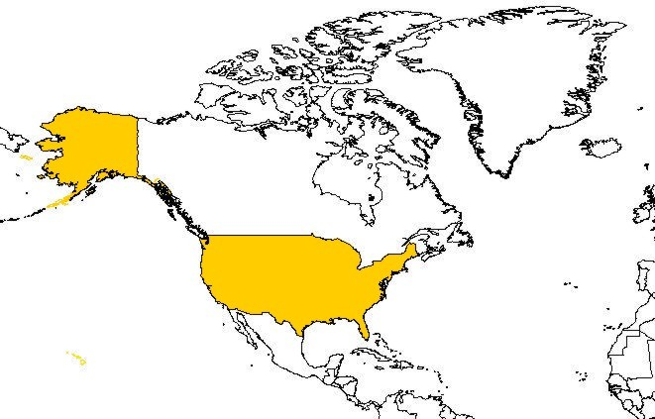
Aljaška
USA

Slide 5
POVRCH
Západní pobřeží – Kordillery
- pokrývají téměř polovinu území USA.
- dvě hlavní horská pásma:
Skalnaté hory (Rocky Mountains) na východě - mohutnější, až 600 km široké, dosahují nejvyšších výšek na území Colorada (Mt. Elbert 4399 m).
Západní pásmo Kordiller má dvě hlavní větve:
1. Pobřežní pásmo (Coast Ranges) - od poloostrova Olympic na severu po Los Angeles na jihu
2. Kaskádové pohoří (Cascade Range) a Sierra Nevada.

Slide 6
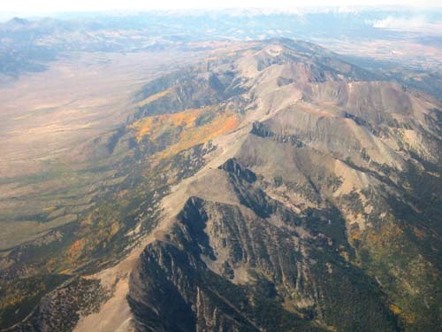
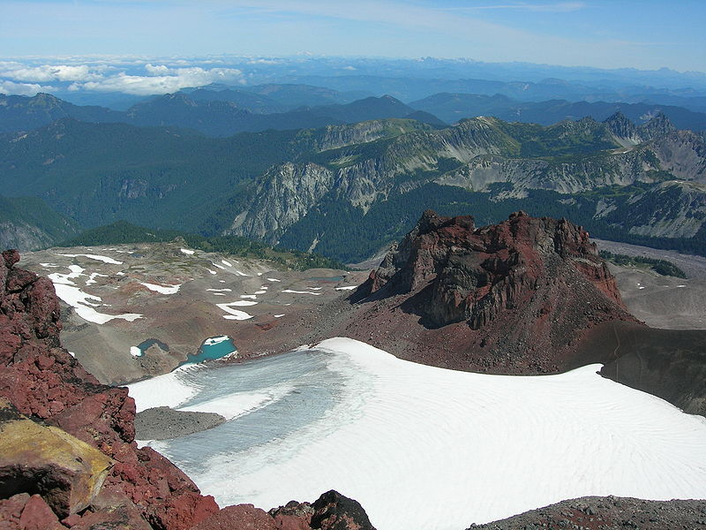
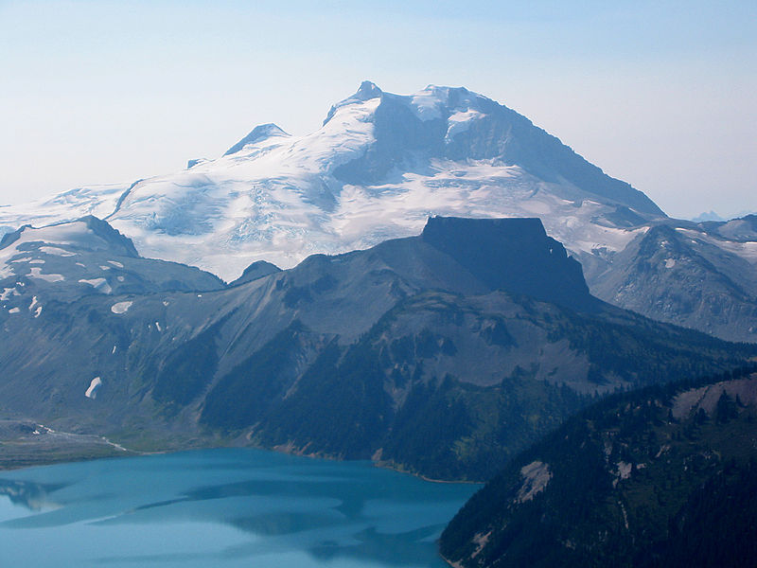
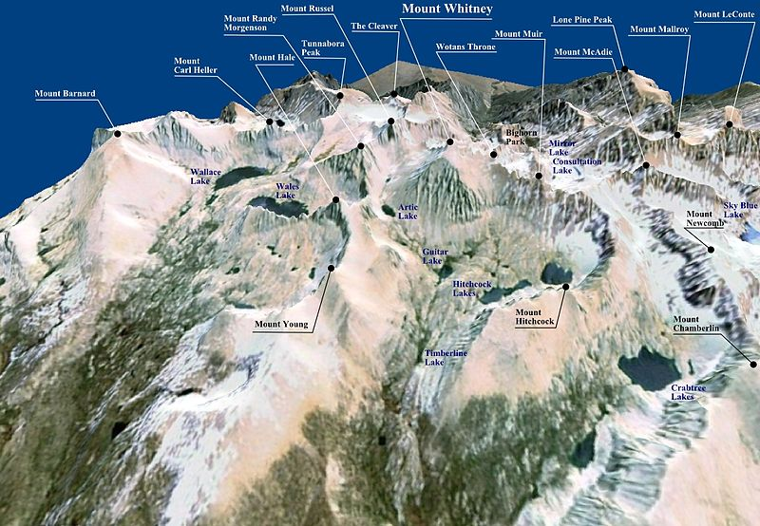
Obr. 5– Rocky Mountains, Colorado
Obr. 6– Kaskádové pohoří, Mt. Ranier
Obr. 7 – Pobřežní pásmo, Mt. Garibaldi
Obr. 8 – Sierra Nevada

Slide 7
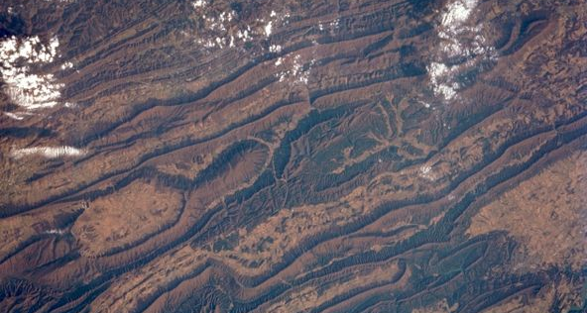
POVRCH
Východ a jihovýchod
Pobřežní nížina – pobřeží Atlantiku a Mexického zálivu
- na jihu končí Atlantskou nížinou a Mississippskou nížinou
Apalačské pohoří – souběžně s východním pobřežím
- systém paralelních, dlouhých, zaoblených hřbetů
Obr. 9 – Apalačské pohoří,
satelitní snímek

Slide 8
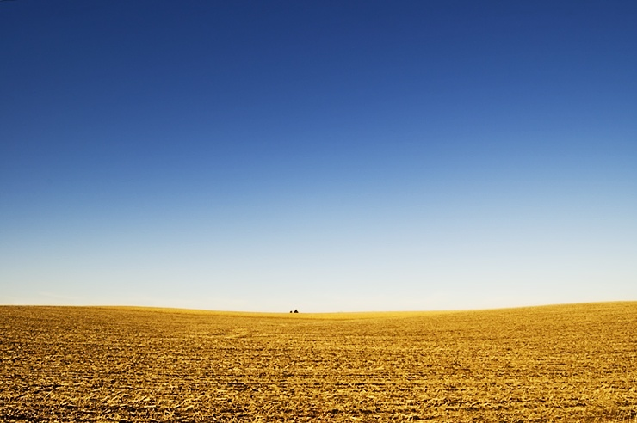
POVRCH
Střed USA
zaujímá rozsáhlá pánev Centrální nížiny (roviny), široká až 2500 km.
Dále na západ nížiny přecházejí v suchou až polopouštní oblast Velkých planin - prérií (Great Plains).
Obr. 10 – Velké planiny, Nebraska

Slide 9
PODNEBÍ
na většině území USA mírné kontinentální
klima, které se vyznačuje studenou zimou,
horkým létem a velkým rozpětím denních
teplot.
území USA zasahuje do všech podnebných
pásů díky Aljašce (chladný) a Havajským
ostrovům (tropický).

Slide 10
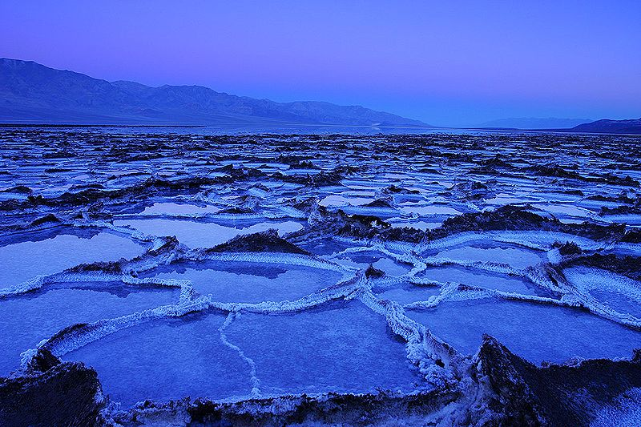
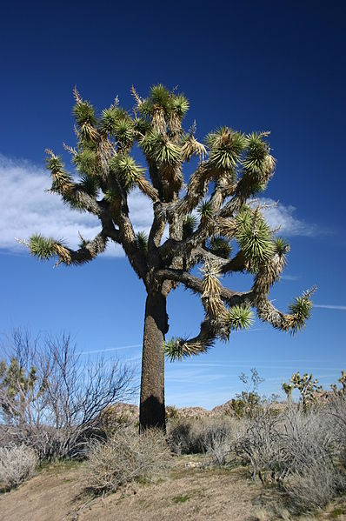
na jihu ve srážkovém stínu hor Sierra Nevada dosahují absolutní teploty až 50°C,
- Mohavská poušť, Údolí smrti atd.
Obr. 11 – slané jezero Badwater v Údolí smrti, nejsušší,
nejteplejší (57°C), nejníže položené místo SA (86 m pod hl. moře)
Zajímavost
Jméno Jozuův strom pochází od prvních mormonských kolonistů Kalifornie, kteří v polovině 19. století přecházeli Mohavskou poušť. Zakřivené větve stromu jim připomínaly starozákonní příběh, v němž židovský prorok Jozue vztáhl v modlitbě ruce k nebesům. Pojmenovali tedy strom podle tohoto proroka, který podle bible vyvedl svůj lid z pouště.
Obr. 12 – Joshua Tree vnárodním parku Joshua Tree
v Kalifornii

Slide 11
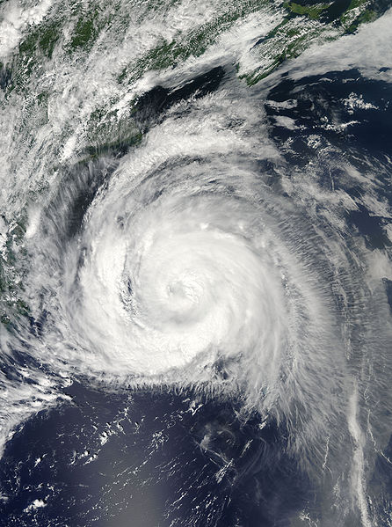
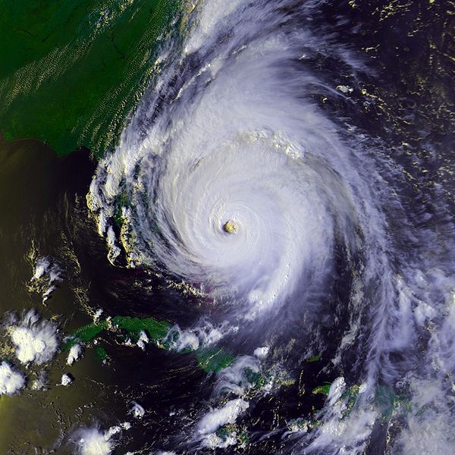
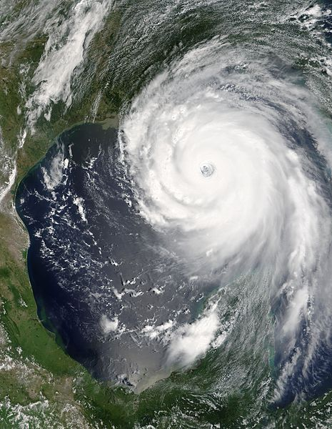
Oblasti při Mexickém zálivu bývají v pozdním létě a začátkem podzimu často vystaveny hurikánům.
Obr. 13 – Hurikán Floyd 1999
Obr. 15 – Hurikán Bill 2009
Obr. 14 – Hurikán Katrina 2005

Slide 12
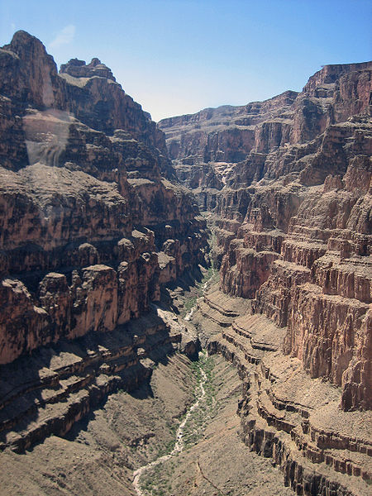
VODSTVO
Úmoří AO – větší část USA, veletoky jako Mississippi, s přítokem Missouri (nejdelší říční soustava USA - 6212 km), Řeka Svatého Vavřince, Rio Grande
Úmoří TO - kratší toky tekoucí z Kordiller, mezi významnější patří řeky Columbia a Colorado
Zajímavost
Kaňon, který tok řeky Colorado modeloval milióny let, je téměř 446 kilometrů dlouhý, se šířkou od 500 metrů do 29 kilometrů. Největší hloubka je okolo 1 600 metrů. Řeka Colorado a její přítoky se téměř dva milióny let zařezávají vrstvu po vrstvě sedimenty coloradské plošiny.
Obr. 16 – Grand Canyon

Slide 13
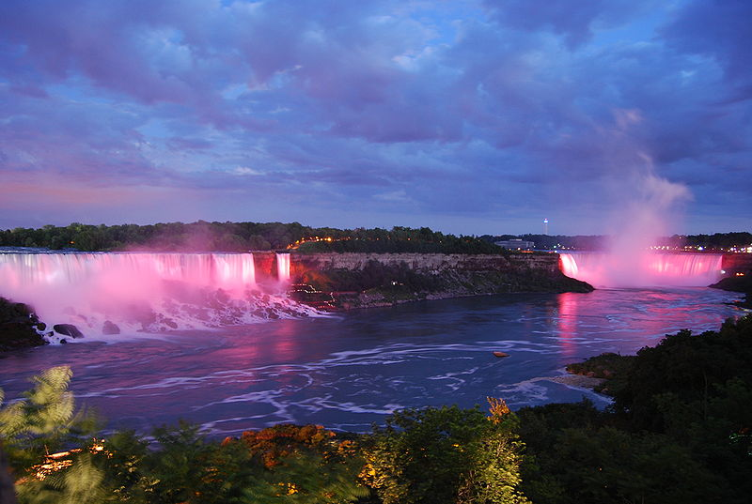
VODSTVO - Jezera
Ledovcového původu jsou Hořejší jezero, Michiganské jezero, Huronské jezero a jezero Ontario, které tvoří největší zásobárnu sladké vody na světě a přírodní hranici mezi USA a Kanadou. Velké solné jezero se rozprostírá v bezodtoké oblasti mezi Skalnatými horami a Pobřežním pásmem. V USA je množství vodopádů; nesporně nejznámější jsou Niagarské vodopády mezi Erijským a Ontarijským jezerem.
Obr. 25 – Niagarské vodopády
USA a Kanada

Slide 14
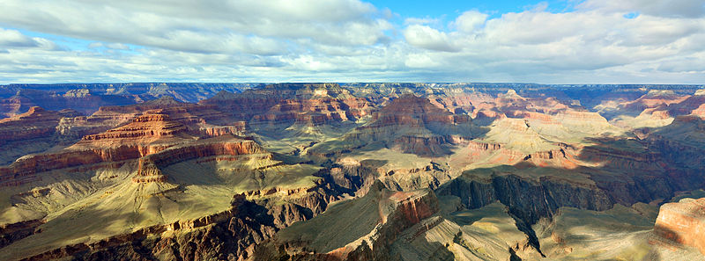
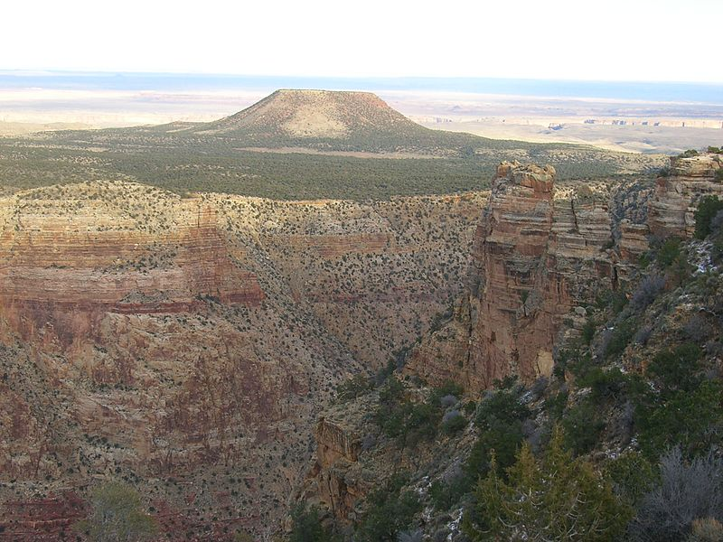
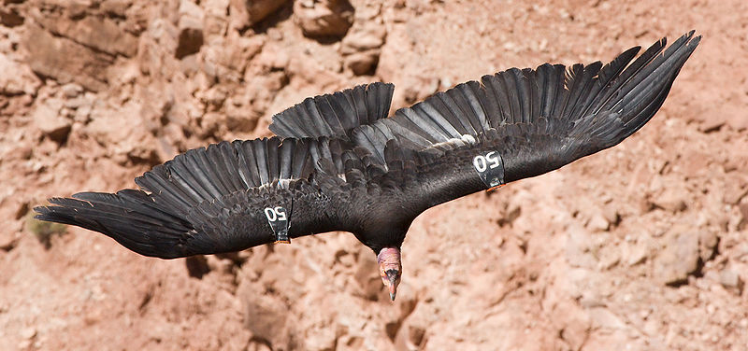
NÁRODNÍ PARKY - Grand Canyon
převážnou část tvoří Velký kaňon (Grand Canyon), byl založen v roce 1919. Rozkládá se na celkové ploše cca 4900 km² v Arizoně.
Obr. 18
Obr. 17 – Grand Canyon, panorama
Obr. 19 – kondor kalifornský

Slide 15
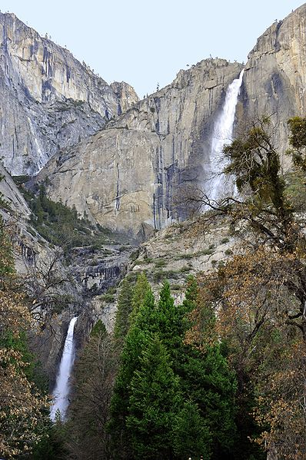
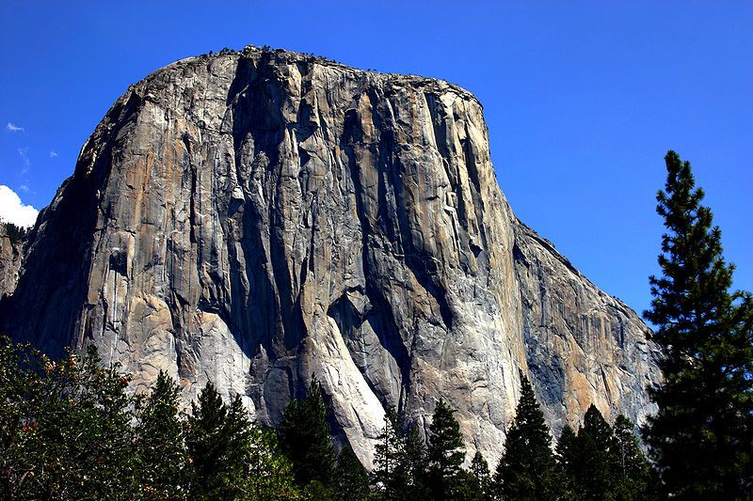
NÁRODNÍ PARKY - Yosemite
v roce 1984 uznán za Světové dědictví
nejvyšší vodopád v Severní Americe, Yosemitský vodopád (v létě suchý), 739m - nejvyšší žulový monolit na světě zvaný El Capitan, 1095m
Obr. 21 – El Capitan
Obr. 20 – Yosemitský vodopád

Slide 16
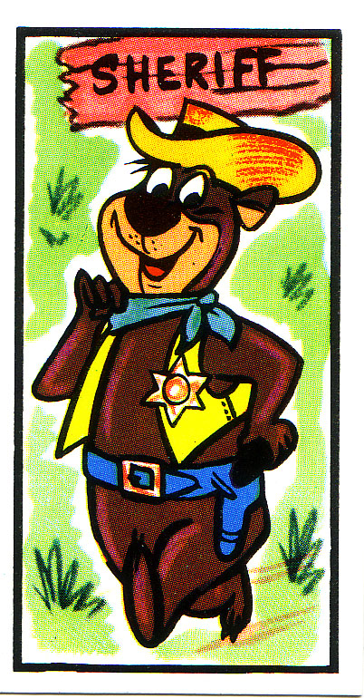
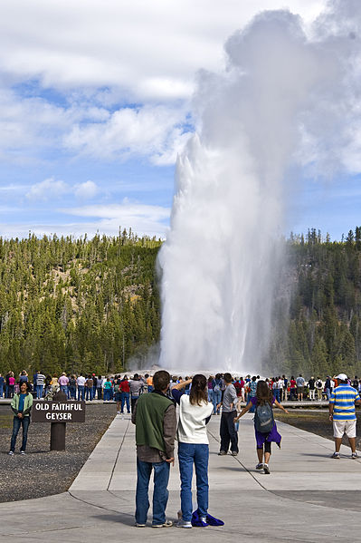
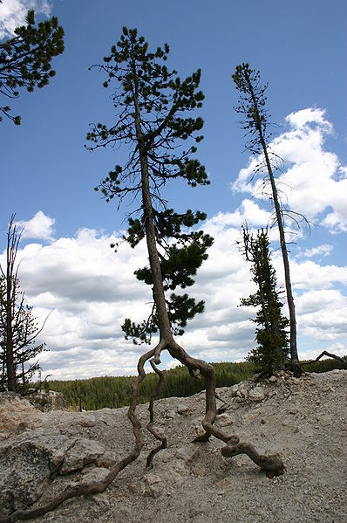
NÁRODNÍ PARKY - Yellowstone
první a nejstarší národní park na světě
řada geotermálních úkazů, zejména pak gejzír Old Faithful
Obr. 24 – „walking tree“ – živý důkaz eroze na okraji yellowstonského kaňonu
Obr. 22 – vodopád Old Faitful
Obr. 23 – Méďa Béďa

Slide 17
ZÁPIS
USA – Přírodní podmínky
K území USA patří také Aljaška a Havajské ostrovy
Povrch
Západ – Kordillery (2 hlavní pásma):1. Skalnaté hory
2. Pobřežní pásmo a Kaskádové pohoří
Východ a jihovýchod – Pobřežní nížina (Mexický záliv), Apalačské pohoří
Střed – Centrální nížiny, Velké planiny (prérie, polopouště) – dnes obilné lány nebo pastviny
Podnebí
Mírné kontinentální
Všechny podnebné pásy – mírný (většina území), chladný (Aljaška), tropický (Havaj)
Nejteplejší oblast – jih (srážkový stín Sierra Nevada) – až 50°C
Mexický záliv - hurikány
Vodstvo
Úmoří AO – větší část USA – Mississippi, přítok Missouri (nejdelší vodní soustava), Řeka Svatého Vavřince, Rio Grande
Úmoří TO – kratší toky - Colorado (Grand Canyon), Columbia
Jezera – Velká jezera (největší zásobárna sladké vody, hranice mezi Kanadou a USA), Velké Solné jezero (bezodtoká oblast mezi Skalnatými horami a Pobřežním pásmem)
Vodopády – Niagarské vodopády mezi Erijským a Ontarijským jezerem
Národní parky
Grand Canyon, Yosemite, Yellowstone

Slide 18
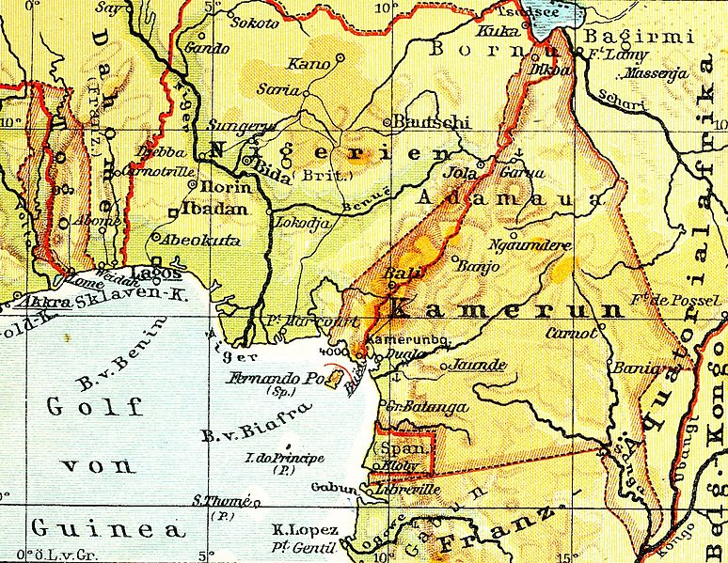
UKAŽ NA MAPĚ
Kordillery, Skalnaté hory, Kaskádové pohoří, Pobřežní pásmo, Sierra Nevada, Apalačské pohoří, Pobřežní nížina, Atlantská nížina, Mississippská nížina, Centrální nížiny, Velké planiny, Mohavská poušť, Údolí smrti, Yellowstone, Yosemite, Grand Canyon
Mississippi, Missouri, Řeka Svatého Vavřince, Rio Grande, Colorado, Columbia, Niagarské vodopády, Hořejší jezero, Huronské jezero, Michiganské jezero, Ontario, Velké Solné jezero

Slide 19
OTÁZKY K OPAKOVÁNÍ
Vyjmenuj hlavní horská pásma Kordiller na území USA.
Popiš povrch jižní a jihovýchodní části USA.
Popiš povrch střední části USA.
Který typ podnebí převládá v USA?
Do kterých podnebných pásů zasahuje území USA?
Ve kterých oblastech najdeme nejsušší místa a proč?
Která oblast je pravidelně ohrožována hurikány?
Do kterých úmoří patří území USA? Jmenuj některé řeky.
Vyjmenuj Velká jezera. Jakého jsou původu? Čím jsou významná?
Mezi kterými jezery jsou Niagarské vodopády?
Jak se jmenuje jezero se slanou vodou v bezodtoké oblasti Kordiller?
Jmenuj nejznámější národní parky USA a ukaž je na mapě.
PROCVIČTE SE V TESTÍKU
http://www.zcsol.cz/index.php?s=diktaty/spust&jmeno_diktatu=z7_01_Pob%F8e%9E%ED%20St%F8edozemn%EDho%20mo%F8e.txt

Slide 20
POUŽITÉ ZDROJE
Obr. 1 - [cit. 2011-11-21], dostupné jako volné dílo na www: http://en.wikipedia.org/wiki/File:North_america98.svg
Obr. 2 - [cit. 2011-11-27], dostupné pod licencí Creative Commons na www: http://commons.wikimedia.org/wiki/File:US_states_by_date_of_statehood3.gif
Obr. 3 – Controller60 [cit. 2011-11-21], dostupné jako volné dílo na www: http://commons.wikimedia.org/wiki/File:Climate_Panorama_United_States.png?uselang=cs
Obr. 4 - Chrishonduras [cit. 2011-12-26], dostupné pod licencí Creative Commons na www: http://commons.wikimedia.org/wiki/File:View_from_above_in_the_USA.JPG?uselang=cs
Obr. 5 - [cit. 2011-12-26], dostupné jako volné dílo na www: http://commons.wikimedia.org/wiki/File:Rocky_Mountains.aerial_view.no_snow.jpg?uselang=cs
Obr. 6 – Farmer erik [cit. 2011-12-26], dostupné pod licencí Creative Commons na www: http://commons.wikimedia.org/wiki/File:Flett_Glacier_with_Echo_Rock.JPG?uselang=cs
Obr. 7 – Seattle Skier [cit. 2011-12-28], dostupné pod licencí Creative Commons na www: http://cs.wikipedia.org/wiki/Soubor:MtGaribaldi-NorthFace-TheTable.jpg
Obr. 8 – Asybaris01 [cit. 2011-12-28], dostupné jako volné dílo na www: http://commons.wikimedia.org/wiki/File:Mount_Whitney_3D_map_version1.jpg?uselang=cs
Obr. 9 - NASA [cit. 2012-01-05], dostupné jako volné dílo na www: http://commons.wikimedia.org/wiki/File:Appalachian_Mountains_STS062-104-26.jpg
Obr. 10 - Blamfoto [cit. 2012-01-11], dostupné pod licencí Creative Commons na www: http://en.wikipedia.org/wiki/File:Great_Plains_Nebraska_USA1.jpg
Obr. 11 - Jialiang Gao [cit. 2012-01-15], dostupné pod licencí Creative Commons na www: http://cs.wikipedia.org/wiki/Soubor:Badwater_DeathValley_California.jpg
Obr. 12 - Wing-Chi Poon [cit. 2012-01-15], dostupné pod licencí Creative Commons na www: http://cs.wikipedia.org/wiki/Soubor:Joshua_Tree_in_Joshua_Tree_National_Park.jpg
Obr. 13 - NASA; MODIS [cit. 2012-01-15], dostupné jako volné dílo na www: http://cs.wikipedia.org/wiki/Soubor:Bill.A2009234.1800.250m.jpg
Obr. 14 - NOAA / Satellite and Information Service [cit. 2012-01-15], dostupné jako volné dílo na www: http://cs.wikipedia.org/wiki/Soubor:Hurricane_Floyd_14_sept_1999_2030Z.jpg
Obr. 15 - Jeff Schmaltz, MODIS Rapid Response Team, NASA/GSFC [cit. 2012-01-15], dostupné jako volné dílo na www: http://cs.wikipedia.org/wiki/Soubor:Hurricane_Katrina_August_28_2005_NASA.jpg
Obr. 16 - slideshow bob [cit. 2012-01-15], dostupné jako volné dílo na www: http://commons.wikimedia.org/wiki/File:Grand_Canyon_from_helicopter.jpg?uselang=cs
Obr. 17 - chensiyuan [cit. 2012-01-15], dostupné pod licencí Creative Commons na www: http://commons.wikimedia.org/wiki/File:1_Grandcanyon2_panoram_2010.jpg?uselang=cs
Obr. 18 - Poco a poco [cit. 2012-01-15], dostupné pod licencí Creative Commons na www: http://commons.wikimedia.org/wiki/File:Grand_Canyon_National_Park-Arizona1466.JPG?uselang=cs
Obr. 19 - Christian Mehlführer [cit. 2012-01-15], dostupné pod licencí Creative Commons na www: http://commons.wikimedia.org/wiki/File:Californian_Condor_50_MC.jpg?uselang=cs
Obr. 20 - chensiyuan [cit. 2012-01-15], dostupné pod licencí Creative Commons na www: http://commons.wikimedia.org/wiki/File:Yosemite_falls_winter_2010.JPG?uselang=cs
Obr. 21 - Mike Murphy [cit. 2012-01-15], dostupné pod licencí Creative Commons na www: http://cs.wikipedia.org/wiki/Soubor:Yosemite_El_Capitan.jpg
Obr. 22 - Acroterion [cit. 2012-01-15], dostupné pod licencí Creative Commons na www: http://commons.wikimedia.org/wiki/File:Old_Faithful_and_crowd_YNP1.jpg?uselang=cs
Obr. 23 - andertoons [cit. 2012-01-15], dostupné pod licencí Creative Commons na www: http://www.flickr.com/photos/andertoons-cartoons/2371783610/lightbox/
Obr. 24 - Wing-Chi Poon [cit. 2012-01-15], dostupné pod licencí Creative Commons na www: http://commons.wikimedia.org/wiki/File:Walking_Tree_at_Lookout_Point_at_Grand_Canyon_of_the_Yellowstone.jpg?uselang=cs
Obr. 25 - JR [cit. 2012-01-15], dostupné pod licencí Creative Commons na www: http://commons.wikimedia.org/wiki/File:Niagra_Falls_at_night2.jpg?uselang=cs

